Slide 1

13.社会工程学

Slide 2

目录
常用的密码方式
不同场景下的社会工程学
社会工程学简介
社工会工程学案例

Slide 3
社会工程学简介

Slide 4
社会工程学简介
什么是社会工程学
社会工程学简称社工，它是通过对受害者心理弱点、本能反应、好奇、信任、贪婪等心理陷阱进行诸如欺骗、伤害的一种危害手段。
它并不能等同于一般的欺骗手法，社会工程学尤其复杂，即使自认为是最警惕最小心的人，也一样会被高明的社会工程学手段损害利益。
一个成功的社工师必然是拥有“读心术”的沟通专家，当然，也有人称其为骗子、间谍等，社工师就是以这样的名义存在的。对社会工程学有了解的人都应该知道的一个名字 – 凯文米特尼克以及可以说是每个社工师都必看的一本书《欺骗的艺术》。

Slide 5
社会工程学简介
社会工程学的基本特征
社会工程学陷阱就是通常以交谈、欺骗、假冒或口语等方式，从合法用户中套取系统的秘密。
社会工程学是一种与普通的欺骗/诈骗不同层次的手法，因为社会工程学需要搜集大量的信息针对对方的实际情况，进行心理战术。
社会工程学往往是一种利用人性脆弱点，贪婪等等的心理表现进行攻击，是防不胜防的。

Slide 6
社会工程学简介
如何运用社会工程学
1.信息的收集
2.信息的逻辑联系与判断
3.综合运用上一步整理出来的信息进行引导
注意信息之间的联系很重要！

Slide 7
社会工程学简介
如何收集信息
搜索引擎
论坛
社交网络
域名
whois
google maps
照片
电话
聊天工具：QQ、MSN、skype
生日
家人、朋友圈
邮箱
社工库
。。。。。。

Slide 8
不同场景下的社会工程学

Slide 9
不同场景下的社会工程学
生活中的社会工程学
环境渗透（攻击者采取各种手段进入目标内部，然后利用各种便利条件进行观察或窃听，得到自己所需的信息）
身份伪造（隐藏真实身份，例如：伪造身份证、ID卡等）
冒名电话（冒充亲戚、朋友、同学、同事、 上司、下属、高级官员、知名人士等通过电话从目标处获取信息）
个体配合（如果目标内部人员已经心存不满甚至有了报复的念头，那么……）

Slide 10
不同场景下的社会工程学
网络中的社会工程学
地址欺骗
邮件欺骗
窗口欺骗
其它欺骗

Slide 11
不同场景下的社会工程学
地址欺骗
域名欺骗：https://mybank.icbc.com.cn/icbc/perbank/regtip.jsp@www.google.com
链接文字欺骗： <a href="http://www.muma.com/" target="_blank">http://www.baidu.com</a>
Unicode编码欺骗：例如%20%30这样的字符是很难识别其真正内容的。
XSS跨站欺骗：http://www.google.com.hk/search?hl=<iframe src=//muma.com>
。。。。。

Slide 12
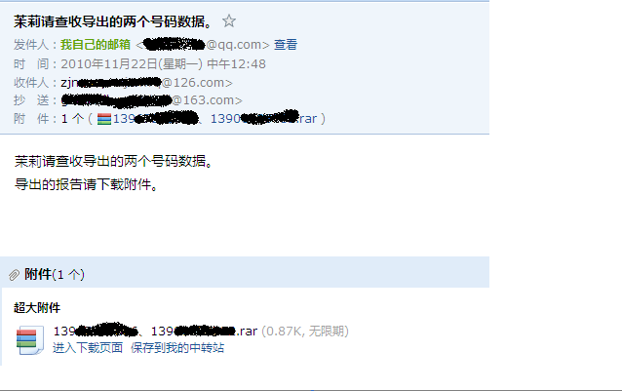
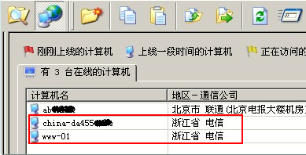
不同场景下的社会工程学
邮件欺骗

Slide 13
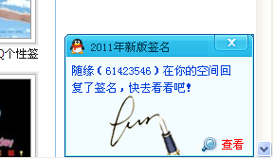

不同场景下的社会工程学
窗口欺骗

Slide 14
常用的密码方式

Slide 15
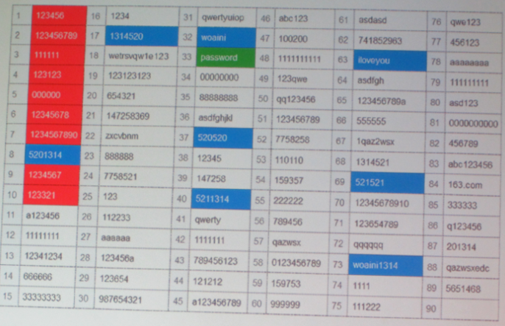
常用的秘密方式
密码统计

Slide 16
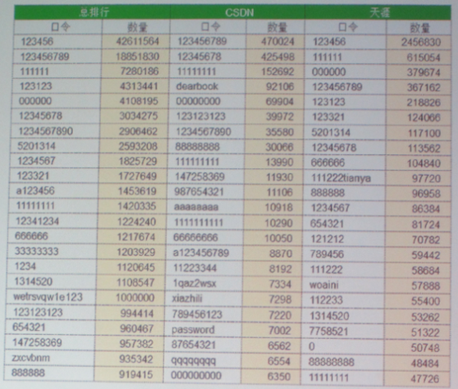
常用的秘密方式
密码统计

Slide 17
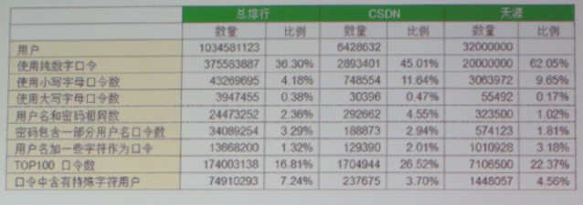
常用的秘密方式
密码习惯比例

Slide 18
常用的秘密方式
使用频率最高的密码设置方式
生日生成组合（19910101）
年份列表（1990，1991，1992）
姓名组合+网络昵称+亲人姓名+生日
1337模式替换（s4ngf0r）
常用密码链接字符.!@#$%^(@123)
排列组合叠字 aaa，bbb，123，!@#
常用键盘布局（qwerty）
公司相关信息 域名+简称（h@sangfor）
大小写变换，根据元音或者字母开头

Slide 19
常用的秘密方式
出现频率最高的密码设置方式
Username+生日
Username@特定字符
Username@中文拼音
中文名拼音+生日
中文名拼音@特定字符
中文名拼音@中文拼音
Domain@特定字符
Username@Domain
Username@Domain特定字符
键盘固定顺序1234qwer

Slide 20
社工会工程学案例

Slide 21
社会工程学案例
。。。

Slide 22


